Slide 1
Міністерство екології та природних ресурсів України НАУКОВО-ДОСЛІДНА УСТАНОВА «УКРАЇНСЬКИЙ НАУКОВИЙ ЦЕНТР ЕКОЛОГІЇ МОРЯ» (УкрНЦЕМ)
Тема № 8 «Розробка еколого-інформаційного забезпечення морської стратегії України у 2018 р. згідно Директиви ЄС про встановлення рамок діяльності Співтовариства у сфері екологічної політики щодо морського середовища»
Відповідальні виконавці:
Відповідальні
Науковий керівник:
Коморін В.М., к.геогр.н., с.н.с.
Відповідальні виконавці:
Непрокін О.О.,
Лепьошкін О.В..
М,яснікова О.В.
Івченко Є.О

Slide 2
Актуальність роботи
Актуальність НДР обумовлюється, вперш за все необхідністю імплементації правових актів стосовно виконання директиви 2008/56/EC по морської стратегії в рамках законодавства про співтовариство з Європейськими державами членами ЄС.
Мета роботи
Метою НДР є удосконалення еколого-інформаційного забезпечення морського природокористування з урахуванням вимог Рамкової Директиви ЄС про морську стратегію (2008/56/ЄС).

Slide 3
Завдання роботи
1. Удосконалення еколого-інформаційного забезпечення морського природокористування з урахуванням вимог Рамкової Директиви ЄС про морську стратегію (2008/56/ЄС);
2. Оновлення та оптимізації структури бази даних «SeaBase» для підтримки ГІС-технологій;
3. Забезпечення функціонування вузла Біогеографічній Інформаційної Системи Океану (OBIS);
4. Модернізація інтерфейсу доступу до «SeaBase»;
5. Підготовка та введення в експлуатацію повнофункціональної версії оновленого веб-сайту УкрНЦЕМ та інтеграція картографічних сервісів та додатків.

Slide 4
Рекомендації та вимоги до створення бази даних
Рамкова Директива морської стратегії запроваджує нові підходи до екологічної політики держав з охорони морського середовища – поетапне досягнення гарного екологічного стану (ГЕС) морського середовища. Такий стан визначається за допомогою 11 дескрипторів (коротких описів), які охоплюють 60 індикаторів.
Основні етапи діяльності відділу ІЗНД в цієї програми наступні:
Налаштування апаратного та програмного забезпечення для реалізації вимог бази даних;
Розробка структури бази даних згідно до вимог директиви 2008/56/EC по морської стратегії;
Розробка шаблонів для внесення даних в базу згідно з програмою державного моніторингу морських вод Чорного та Азовського морів;
Розробка бази з використанням MS SQL Server;
Розробка програмного засобу для внесення даних в базу;
Розробка веб-інтерфейсів для формування запитів, вибірок для подальшого аналізу екологічного стану морського довкілля, визначення оцінки ГЕС;
Інтеграція існуючій бази даних SeaBase.
Notes:
Для забезпечення умов імплементації Рамкової директиви Морської стратегії в УкрНЦЕМ розробляється програма моніторингу, яка буде охоплювати 11 дескрипторів. Для збереження та подальшого аналізу отриманих результатів моніторингових досліджень, розроблено технічне завдання для створення нової Бази Даних, яка буде відповідати вимогам MSFD, WFD та INSPIRE.

Slide 5
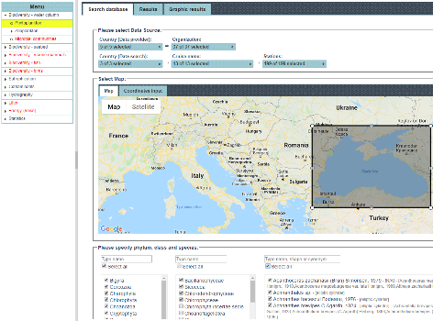
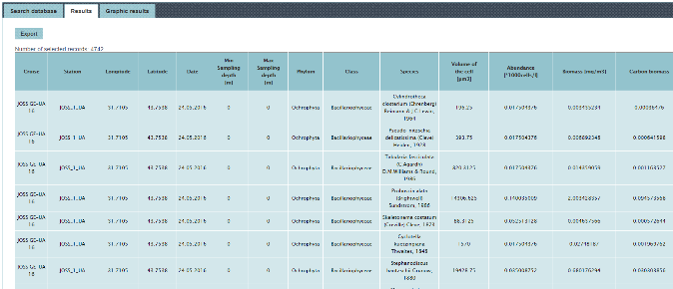
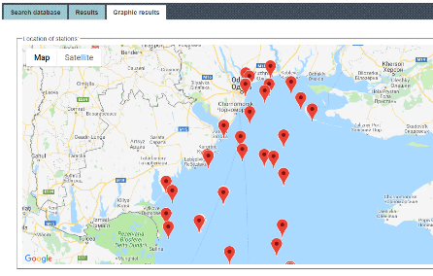
Міжнародна База даних якості води чорного моря
В рамках міжнародного проекту EMBLAS – II, створено базу даних показників якості морської води чорного моря, що відповідає вимогам MSFD, WFD та INSPIRE;
www.blackseadb.org
Notes:
УкрНЦЕМ вже має досвід розробки декількох БД, в т.ч. міжнародної Бази Даних Якості морських вод, відповідно до вимог MSFD. База розроблена в рамках проекту EMBLAS – II, та є робочим прототипом майбутньої БД УкрНЦЕМ.

Slide 6
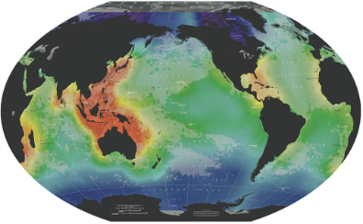
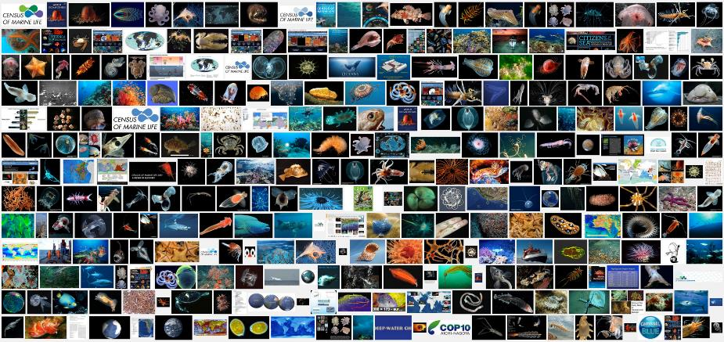
Census of Marine Life 2000 - 2010
Система OBIS була створена як сховище даних і система поширення інформації в рамках CoML
Notes:
У 2016 УкрНЦЕМ виконав всі потрібні процедури для реєстрації та отримав статус вузла OBIS Чорного Моря. OBIS – це Біогеографічна Інформаційна Система Океану. Вперше концепція OBIS з'явилася в 1999 році, з 2000 по 2010 роки в рамках програми Census of Marine Life (COML), OBIS був розроблений, прийнятий в експлуатацію і став системою обміну даними про біорізноманіття мирового океану.

Slide 7
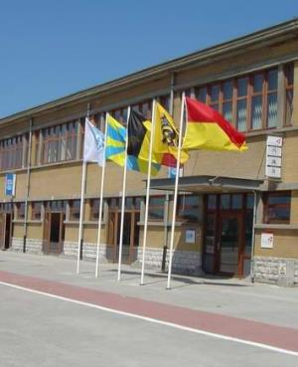
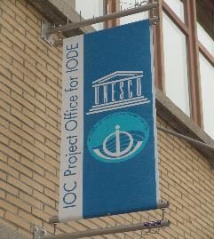
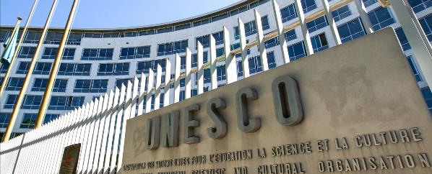
Работа OBIS в МОК-ЮНЕСКО
ЮНЕСКО (от англ. UNESCO — United Nations Educational, Scientific and Cultural Organization) — специализированное учреждение Организации Объединённых Наций по вопросам образования, науки и культуры. Организация была создана 16 ноября 1945 года.
Межправительственная океанографическая комиссия ЮНЕСКО (МОК-ЮНЕСКО) (от англ. IOC-UNESCO –Основана в 1960 году. В настоящее время в состав МОК Входит 147 стран участниц.
Notes:
У червні 2009 року 25-а сесія Асамблеї міжурядової океанографічної комісії (МОК) в Резолюції XXV-4 вирішила включити OBIS в програму Міжнародного Обміну океанографічних Даними (МООД). OBIS має мандат під егідою Організації Об'єднаних Націй (ЮНЕСКО-МОК) для сприяння захисту морських екосистем шляхом надання допомоги у виявленні місць з високим індексом морського біорізноманіття та широкомасштабних екосистем у всіх океанських басейнах, встановлення базових умов для оцінки та моніторингу морського біорізноманіття, створення та підтримка глобального альянсу, який співпрацює з науковими спільнотами для сприяння вільному і відкритому доступу до даних про біологічне різноманіття океанів і біогеографічної інформації.

Slide 8
Забезпечення ФУНКЦІОНУВАННЯ ВУЗЛА Біогеографічній Інформаційної Системи Океану (OBIS).
За звітний період 2018 року виконані наступні задачі та проведені заходи:
- Проведено оновлення набору даних щодо викидів морських ссавців на українське узбережжя в 2017 році.
- Опублікований набір даних "Проби фітопланктону та зоопланктону, зібрані під час чорноморських рейсів УкрНЦЕМ на дослідницькому судні "Георгій Ушаков" в 1992 році".
- Поточне відновлення платформи обміну даних Integrated Publishing Toolkit (IPT - http://gp.sea.gov.ua:8082/ipt/).
- Участь в навчальному курсі OTGA/INIOAS/OBIS: "Обробка морських біогеографічних даних з використанням OBIS", що проводився у Іранському національному інституті океанографії та атмосферної науки (INIOAS), 23-26 вересня 2018.
- Участь в семінарі на підтримку другого циклу глобальній звітності та оцінки морського середовища, включно з соці економічними аспектами під егідою підрозділу Регулярних Процесів ООН, 17-18 жовтня, в Одеському Державному Університеті.
- Додано обліковий запис новому постачу даних – Інститут Океанології, Болгарській Академії Наук, та опубліковані дані по фітопланктону зібрані у серпні 2013 році в прибережних водах Болгарії.
- Участь у 7-му засіданні Керівної групи OBIS, що проводилось 12-16 листопада 2018 року в проектному бюро ЮНЕСКО / МОК для програми МООД, м. Остенд, Бельгія.
Notes:
Зараз OBIS зберігає більш ніж 55 млн. записів про 122 467 морських видів. УкрНЦЕМ 3-й рік поспіль успішно виконує усі міжнародні обов'язки по підтримці вузла OBIS Black Sea, розташованого на базі нашого інституту. За останній рік ми виконали цілу низку задач по наповненню системи новими унікальними даними, приймали участь в ряді заходів по підтримці OBIS, а також придбали постачальника даних з Болгарії – Інститут Океанології, Болгарській Академії Наук, якій розміщує свої данні для OBIS використовуючи технічні можливості нашого вузла.

Slide 9
Оновлення та оптимізація структури бази даних «SeaBase» для підтримки ГІС-технологій
Спроектовано та розроблено просторову базу даних на основі БД «SeaBase» з моніторинговими даними;
Розроблено картографічний проект для наглядного відображення просторових даних та оперативної роботи з ними;
Реалізовано інтерактивний картографічний додаток для роботи з картографічними даними через мережу інтернет;
Налагоджено роботу віджетів для підвищення функціоналу картографічного додатку;
Усі картографічні сервіси та додатки оновлено з використанням актуальних даних.
Notes:
УкрНЦЕМ має багатий досвід створення інтерактивних картографічних додатків як для національних так і міжнародних проектів. На цей час ведеться робота щодо повноцінної інтеграції та об’єднання усіх інформаційних ресурсів у єдину систему, що буде включати в себе Бази даних, веб-сайти та інтерактивні карти.

Slide 10
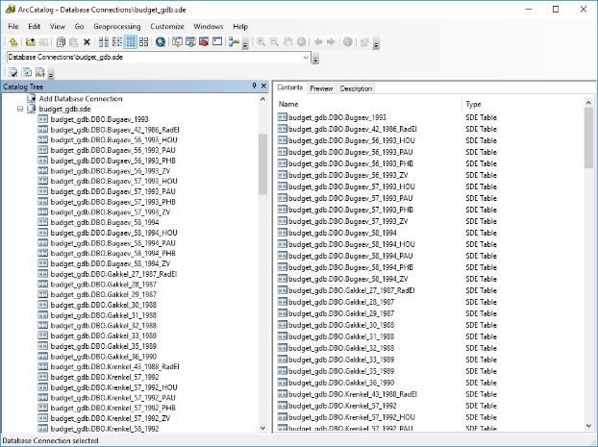
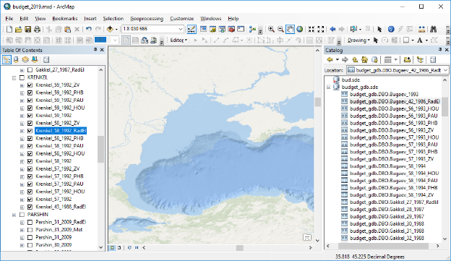
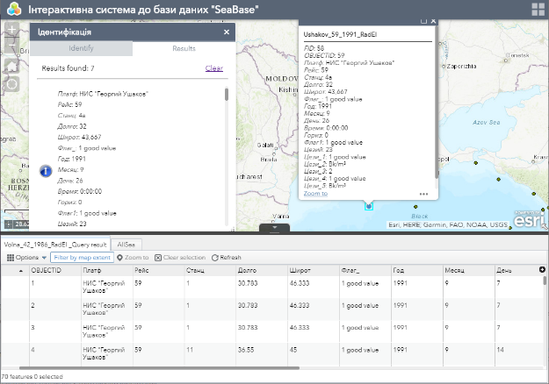
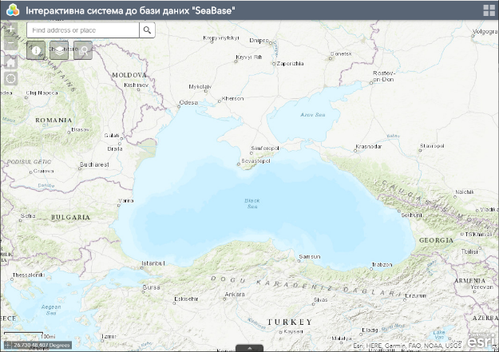
Оновлення та оптимізація структури бази даних «SeaBase» для підтримки ГІС-технологій
Notes:
Приклади роботи оновлених картографічних сервісів УкрНЦЕМ, що включають в себе інструменти для розробки та вже готові додатки для БД SeaBase.

Slide 11
МОДЕРНІЗАЦІЇ ІНТЕРФЕЙСУ ДОСТУПУ ДО БАЗИ ДАНИХ «SEABASE»
Здійснено перехід на нову версію мови програмування – PHP 7.x, що позитивно позначилося на швидкості та надійності інтерфейсу доступу;
Оновлено функціонал сервісу, а саме:
Модернізовано інтерфейс вибору станції та рейсу;
Більш зручний інтерфейс вибору параметрів, можливість вибору груп параметрів;
Можливість вибору довільного полігону, для визначення місця пошуку;
Відображення станцій, що відповідають критеріям пошуку на картах Google;
Виправлено помилки, що були знайдені в результаті тестування протягом 2018-го року;
Notes:
Проведено роботу для оновлення інтерфейсу доступу до БД SeaBase. Дуже важливими для подальшої розробки та удосконалення сервісу стали перехід на сучасну мову веб-програмування PHP 7, а також використання технологій взаємодії з користувачем у реальному часі на основі технологій JavaScript, Ajax, Jquery.

Slide 12
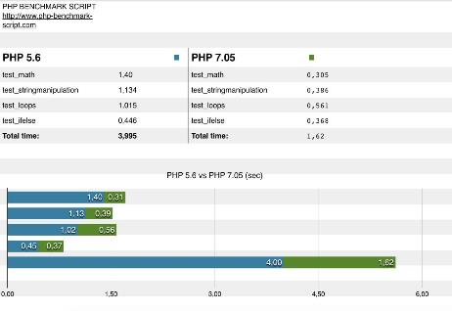
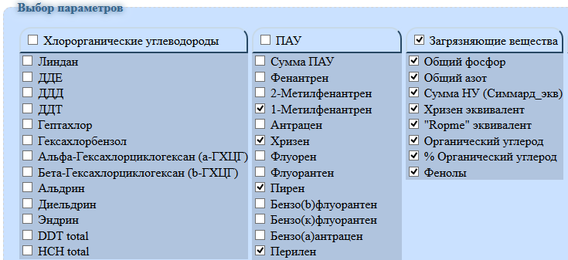
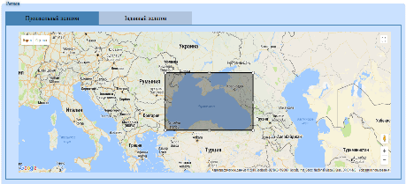
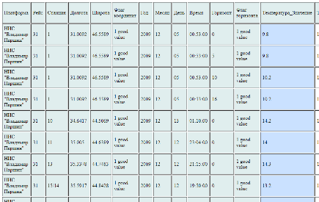
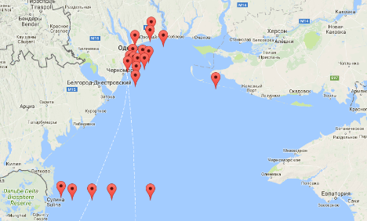
МОДЕРНІЗАЦІЇ ІНТЕРФЕЙСУ ДОСТУПУ ДО БАЗИ ДАНИХ «SEABASE»
Notes:
Проведені роботи дозволили підвищити швидкість роботи та зручність інтерфейсу, інтегрувати картографічні сервіси Google та можливість отримувати результати у вигляді файлів у певних форматах, включаючи Excel.

Slide 13
Підготовка та введення в експлуатацію повнофункціональної версії оновленого веб-сайту та інтеграція картографічних сервісів та додатків
Для підготовки до введення в експлуатацію оновленого веб-сайту УкрНЦЕМ було виконано наступні кроки:
удосконалення елементів дизайну та сторонніх модулів;
удосконалення та розширення структури меню та елементів навігації;
наповнення веб-сайту інформацією;
Проведення заходів, спрямованих на покращення системи безпеки;
Налаштування автоматизованої системи резервного копіювання;
Інтегровано останні версії картографічних додатків;
www.sea.gov.ua
Notes:
У сучасному світі веб-сайт є візитною карткою будь-якої організації, тому дуже гостро стояла необхідність у створені сучасного представлення організації у всесвітній мережі.
Основними перевагами оновленого веб-сайту УкрНЦЕМ, стали:
- Сучасний, впізнаваний дизайн;
- Зручне управління новинами та інформацією;
- Підвищена безпека. Сайт функціоную на базі актуальної версії системи WordPress та постійно отримує оновлення, що дозволяє
Своєчасно закривати усі потенціальні вразливості;

Slide 14
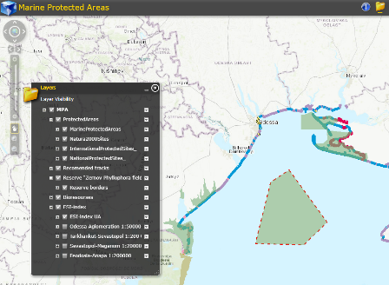
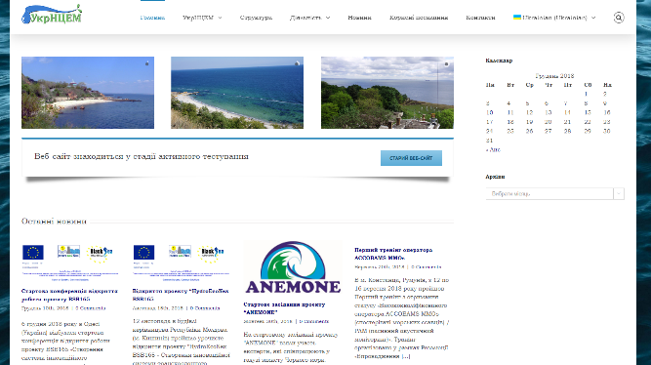
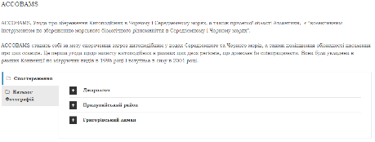
Підготовка та введення в експлуатацію повнофункціональної версії оновленого веб-сайту та інтеграція картографічних сервісів та додатків
www.sea.gov.ua
Notes:
Оновлений веб-сайт містить інформацію про поточні новини, проекти організації а також триває процес інтеграції з системою інформаційних ресурсів УкрНЦЕМ, що включає в себе Бази даних та картографічні додатки.

Slide 15
Основні результати
Науково–технічний звіт, який містить інформацію про:
–функціонуючий веб-сайт УкрНЦЕМ, який відповідає сучасним вимогам;
– картографічну систему та програмний комплекс, за допомогою яких інформація з бази даних «SeaBase» буде доступна интерактивно;
– засоби забезпечення функціонування вузла OBIS;
– сучасний, функціональний інтерфейс доступу до бази даних «SeaBase»;
– аналіз сучасних вимог Рамкової Директиви ЄС та порівняння їх з можливостями УкрНЦЕМ. Пропозиції щодо удосконалення еколого-інформаційного забезпечення морського природокористування та створення бази даних.
Результати роботи будуть використовуватися в Мінприроди України, науково–дослідних організаціях, органами влади, розміщені на веб–сайті УкрНЦЕМ.
Виконана НДР повністю відповідає Технічному завданню

